Slide 1
Математика
и
литература

Slide 2
«Гуманитарные науки... только тогда будут удовлетворять человеческую мысль, когда в движении своём они встретятся с точными науками и пойдут с ними рядом...»
А. П. Чехов

Slide 3
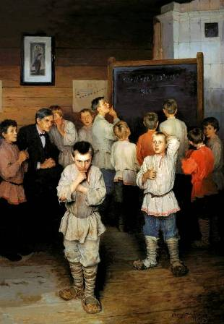
Во многих художественных произведениях мы можем найти математические задачи. Обычно на них не обращают внимание. А сами задачи воспринимаются как дополнительные детали произведения. Но бывают случаи, когда читатель обращает внимание на такую задачу и даже хочет ее решить.
Н. П. Богданов-Бельский
«Устный счет»
Если читатель любит математику, то от него такая задача не ускользнет!
Он не упустит случая разобраться, что это там предложил автор: разрешима задача или нет, и сколько она имеет решений?

Slide 4
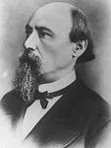
«Дедушка Мазай и зайцы»
« Вижу один островок небольшой-
Зайцы на нем собралися гурьбой.
С каждой минутой вода подбиралась
К бедным зверькам; уж под ними осталось
Меньше аршина земли в ширину,
Меньше сажени в длину»
Николай Алексеевич
Некрасов

Slide 5
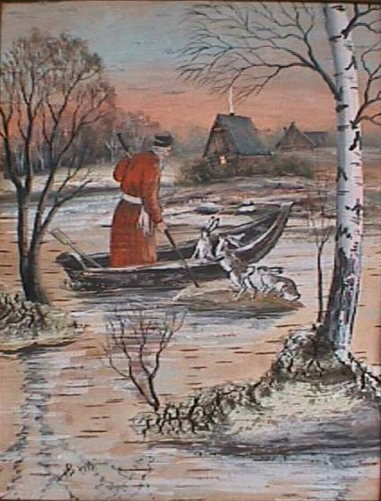
Каковы же размеры островка в современных единицах длины и площади?
Решение
S= а∙в
а = 1 аршин = 71см,
в=1 сажень =216 см.
S= 0,71 ∙2,16 =1,5336 м².
Ответ: островок небольшой

Slide 6
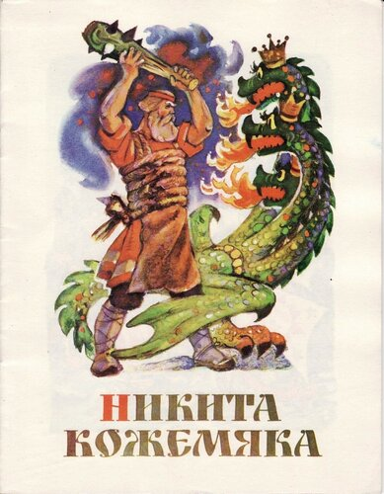
«Сжалился Кожемяка на сиротские слезы, сам прослезился. Взял он триста пудов пеньки, насмолил ее смолою, весь пенькою обмотался и пошел»

Slide 7
Решение
1 пуд = 16,38 кг
300 пудов • 16,38 кг = 4914 кг = 4 т 914 кг.
Вот здесь в сказке явный перебор. Обмотаться и тащить на себе груз около 5 тонн это невозможно.

Slide 8
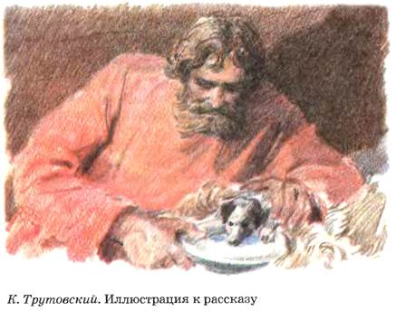
«Муму»
«…Из числа всей ее челяди самым замечательным лицом был дворник Герасим, мужчина двенадцати вершков роста, сложенный богатырем и глухонемой от рождения».
Иван Сергеевич Тургенев

Slide 9
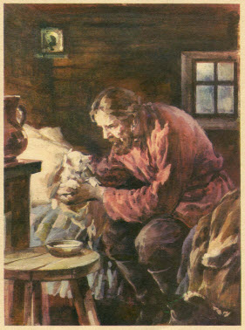
Решение:
Зная соотношения между старорусскими мерами длины и современными вычислим рост Герасима: 12∙ 4,4 см = 52,4 см. Рост младенца в среднем составляет 51-53 см. Какой же Герасим тогда богатырь? Но раньше указывали лишь число вершков, на которое он превышал два аршина. Проведем повторное вычисление:
1) 2 ∙ 71 см = 142 см (2 аршина)
2)142 + 52 = 194 см (2 аршина и 12 вершков).
Ответ: рост Герасима был 1м 94см - высокий человек.

Slide 10
В сказке Кэрролла «Алиса в Стране чудес» происходит много превращений.
«…Алиса откусила еще кусочек и вскоре съела весь пирожок.
-Я теперь, раздвигаюсь, словно подзорная труба. Прощайте, ноги! В эту минуту она как раз взглянула на ноги и увидела, как стремительно они уносятся вниз. Еще мгновение – и они скроются из виду.
-Бедные мои ножки! Кто же будет вас теперь обувать? Кто натянет на вас чулки и башмаки? Мне же до вас теперь не достать».

Slide 11
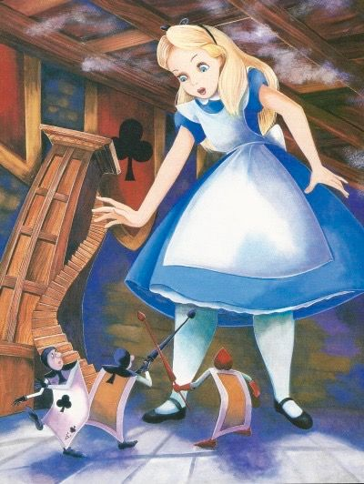
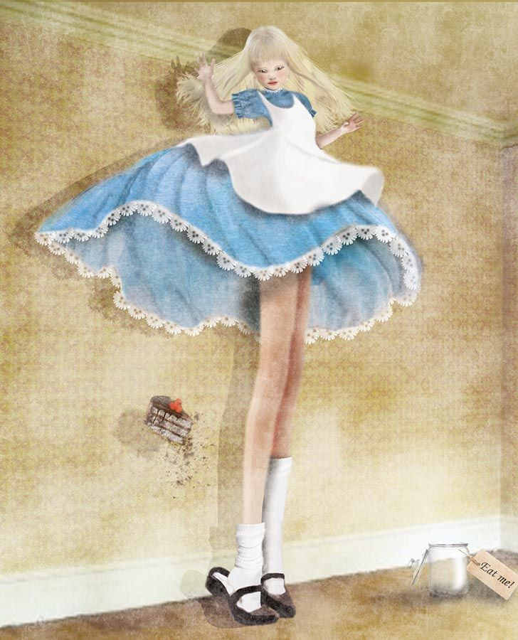
Решение
Почему Алиса так переживала?
Части тела Алисы уменьшались и увеличивались согласно прямой пропорциональной зависимости. Увеличилась длина ног и длина рук в одинаковое количество раз. Переживания Алисы напрасны, она сама без труда смогла бы надеть и чулки, и башмаки.

Slide 12
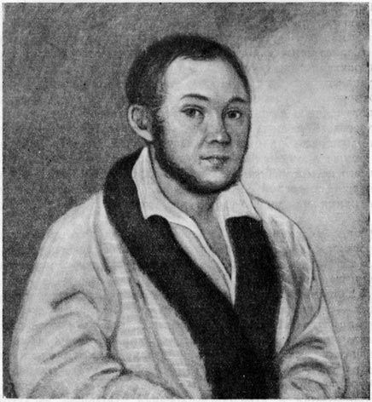
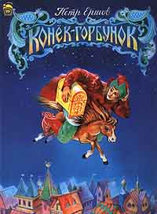
Аршинные уши
«Прекрасивых двух коней золотогривых
Да игрушечку-конька
Ростом только в три вершка,
На спине с двумя горбами
Да с аршинными ушами…»
Петр Павлович Ершов
«Конек-Горбунок»

Slide 13
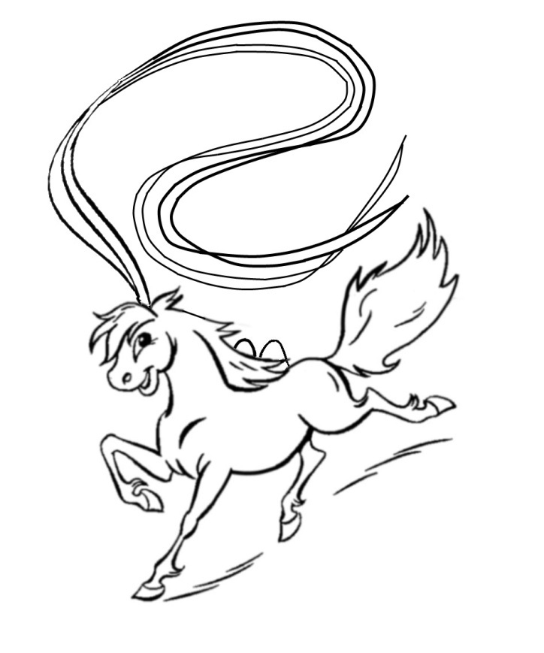
Решение
1 аршин = 16 вершков = 71 см, отсюда находим, чему равен 1 вершок
1 вершок = 4,4 см
4, 4 ∙ 3 = 13, 2(см)
Получается, что конек-горбунок был ростом 13,2 см, а его уши были 71 см! Это явное несоответствие! Только представьте, уши конька-горбунка в 5 раз больше его роста! Имея аршинные уши, он не смог бы, не то чтобы летать, но и передвигаться. Их масса перевешивала бы самого конька-горбунка!

Slide 14
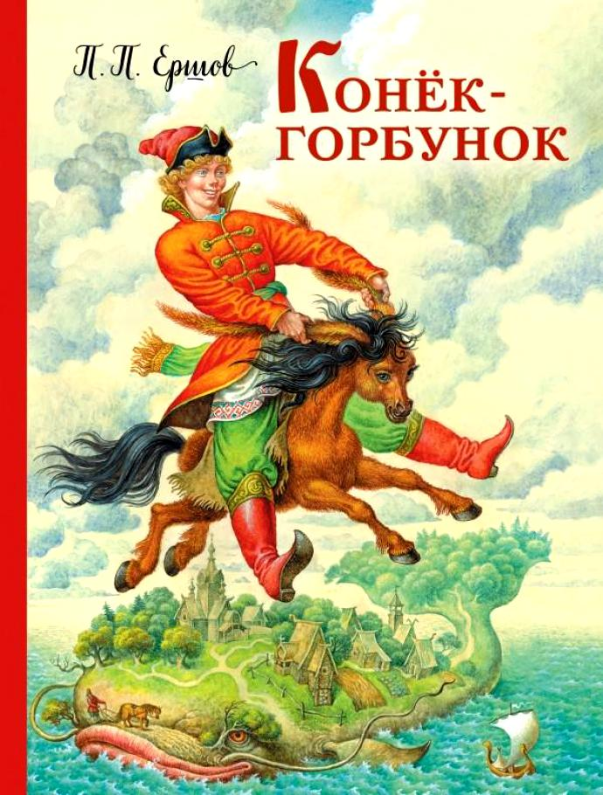
«Горбунок летит, как ветер,
И в почин на первый вечер
Верст сто тысяч отматал
И нигде не отдыхал»

Slide 15
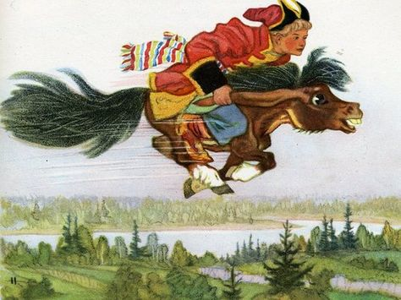
Решение
100 000 верст • 1068 м = 106 800 000 м = 106 800 км
Все знают, что длина окружности Земли 40 000 км.
Это примерно нужно пробежать коньку-горбунку 2 раза и еще половинку вокруг Земли.
Это неочевидно.

Slide 16
Двадцать тысяч лье под водой
Название романа относится к расстоянию, пройденному под поверхностью моря, а не к глубине погружения, поскольку 20 000 лье — это примерно 110 тысяч километров, или около 9 диаметров Земли. Это художественный вымысел. Современные подводные лодки не могут преодолеть такое расстояние.
Жюль Верн

Slide 17
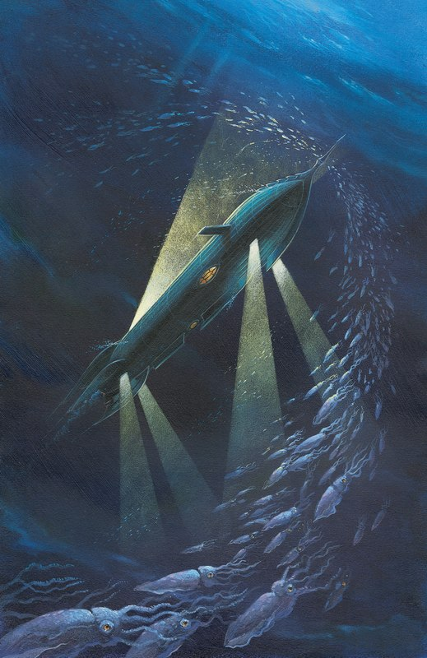
Наибольшая глубина, упоминаемая в книге, — 4 лье (то есть около 22 км: это вдвое глубже Марианской впадины (по замерам 2011 года её глубина составляет 10 км 994 м) — самого глубокого места в мире). Это художественный вымысел.

Slide 18
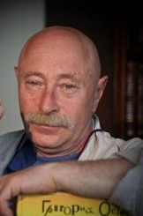
Зарядка для хвоста
История о том, как главные герои измеряли рост удава. Оказывается, что он составляет 38 попугаев, 5 мартышек или 2 слоненка. А так ли это на самом деле?
Григорий Остер

Slide 19
Решение
На самом деле,
средний рост попугая = 22см, мартышки = 77см,
слона = 335см, удава = 10м.
Выполнив несложные вычисления, получим, что в жизни
длина 1 удава = 45 попугаям (1000: 22=45)
= 13 мартышкам (1000: 77 = 13)
= 3 слонам (1000: 335 = 3).
Можно сделать вывод, что автор в своем произведении пренебрег точными данными.

Slide 20
Заключение
Обзор литературы показал, что знания по математике нужны и писателям.
В художественных произведениях содержится много загадок, а иногда автор дает и отгадку, а иногда и ошибается.
Грамотное использование математических фактов делает художественное произведение достоверным и реальным.
Во многих произведения можно заметить «руку математика».
На самом деле любая книга откроет свои тайны только тому человеку, кто умеет смотреть и видеть, тому кто умеет удивляться и воспринимать новое, тому кто умеет сам добывать знания и отвечать на интересующие его вопросы.

